Slide 1
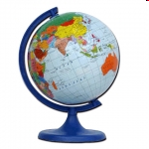
Тема урока:
«Страны мира»
Цели урока:
проверить знания о населении Земли;
расширить знания о политической карте мира;
познакомиться с классификацией стран;
узнать о формах правления.
На карте мира много разных стран. Они различаются по величине, площади и численности населения.
Каждая страна уникальна и неповторима!

Slide 2
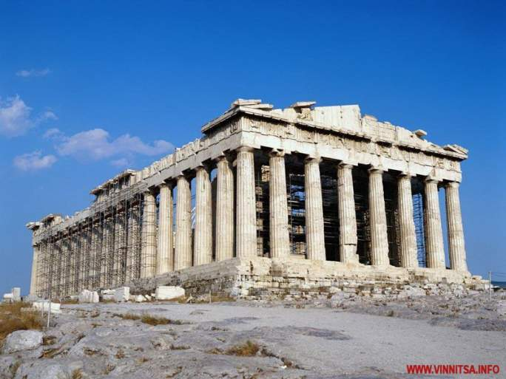
Отгадай страну

Slide 3
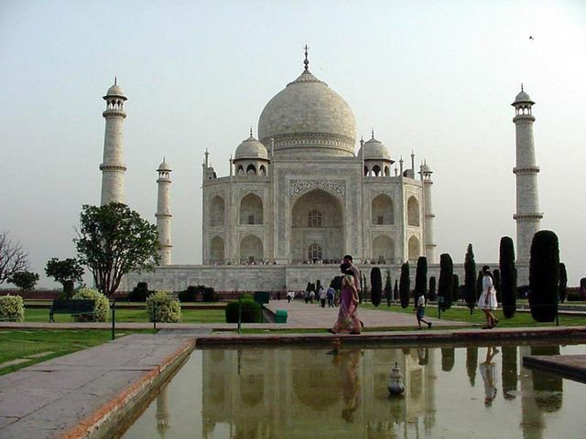

Slide 4
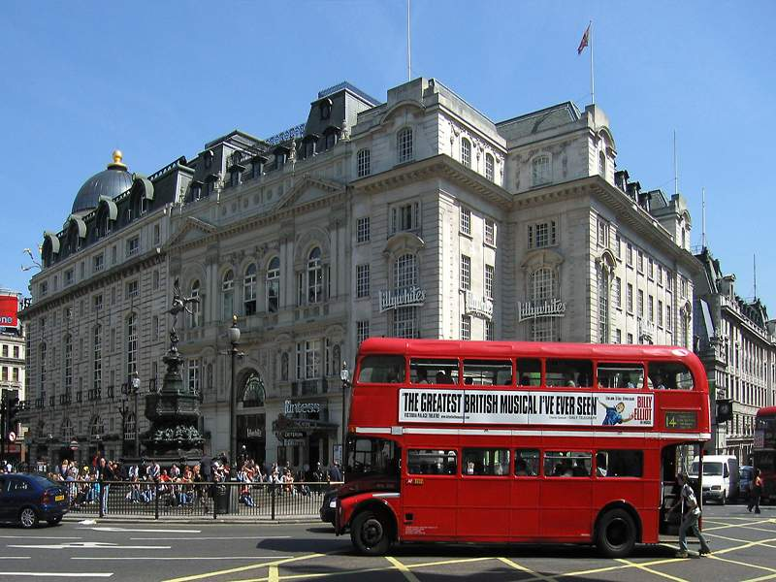

Slide 5
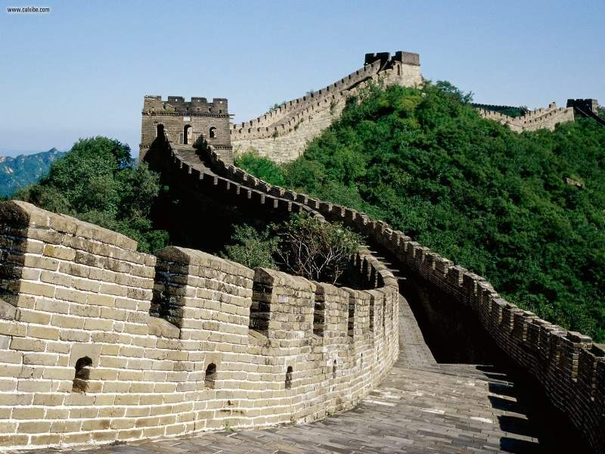

Slide 6
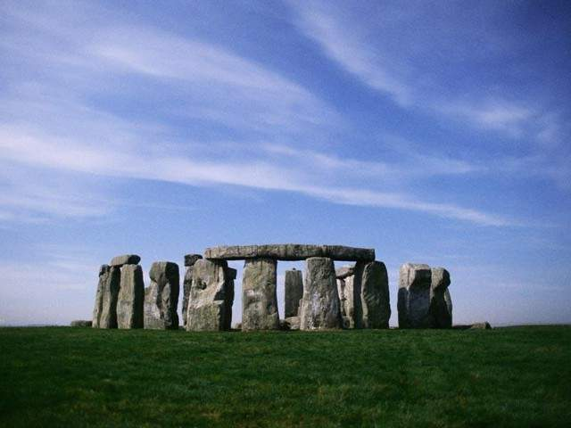

Slide 7
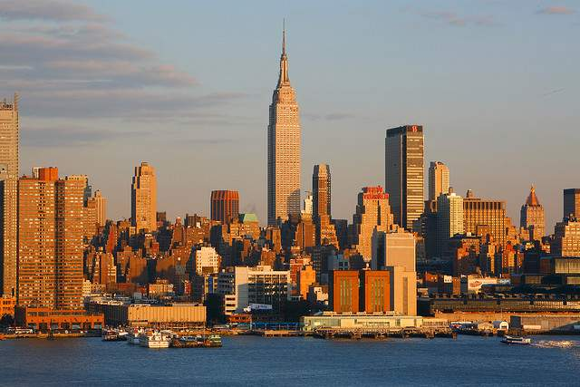

Slide 8
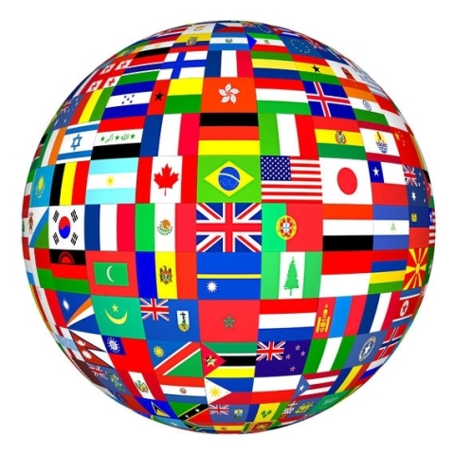
Страны мира
География материков и океанов. 7 класс

Slide 9
Страна – это территория, которая имеет государственные границы и живет по определенным законам.

Slide 10
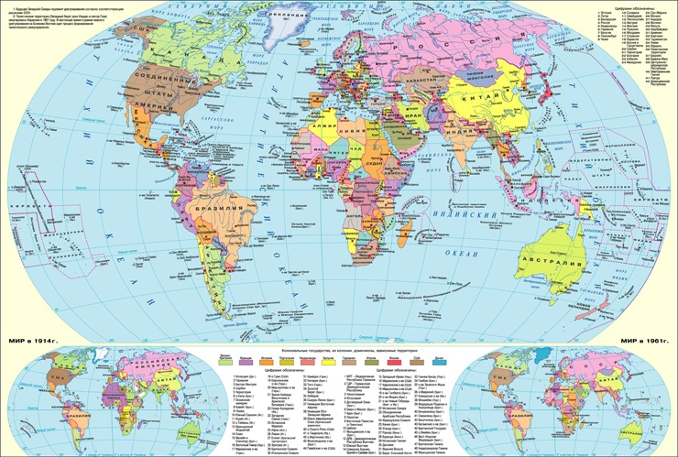
Политическая карта – это географическая карта, на которой изображены страны мира, территории стран, границы и их столицы

Slide 11
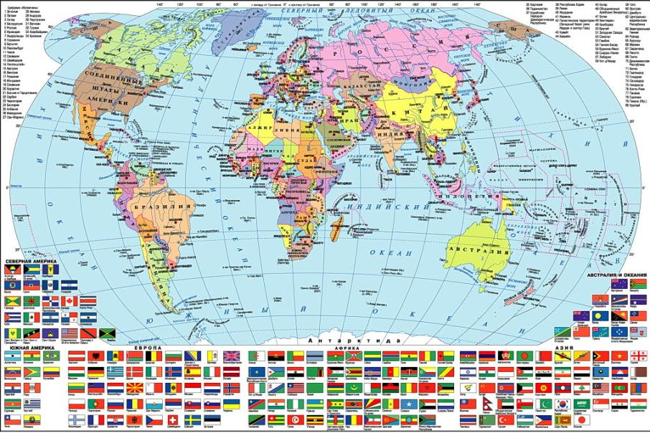
Страны мира
В настоящее время в мире насчитывается более 251 страна

Slide 12
Суверенные – независимые государства во внутренних и внешних делах.
195

Slide 13
Колонии – зависимые территории
Самая большая из имеющихся колоний — остров Гренландия,
а самая населенная — остров Пуэрто-Рико.

Slide 14

Колонии Великобритании

Slide 15
Страны мира
В настоящее время в мире насчитывается более 251 страна
Страны мира различаются по:
численности населения
размеру территории
географическому положению
уровню
развития хозяйства
страны-
лидеры
гиганты
приморские
развитые
карлики
внутриконтинентальные
отсталые
островные
полуостровные

Slide 16
Страны-лидеры по численности населения (млн.чел)
Россия - 146
США - 336
Пакистан - 208
Китай - 1399
Индия - 1345
Индонезия - 264
Бразилия - 207
Notes:
При клике на очертания страны появляется её название и численность населения в млн чел.

Slide 17
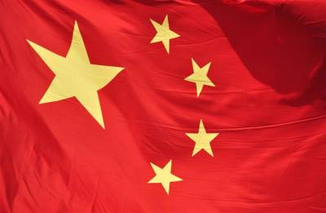
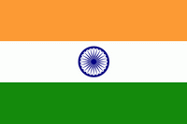


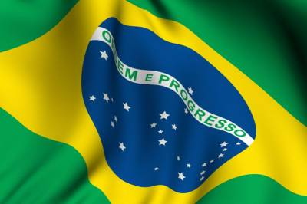
СТРАНЫ – ГИГАНТЫ ПО ЧИСЛЕННОСТИ НАСЕЛЕНИЯ
1. Китай – 1 млрд. 480 млн. человек
2. Индия – 1 млрд. 30 млн. человек
3. США– 285, 9 млн. человек
4. Индонезия – 214, 8 млн. человек
5. Бразилия – 172, 6 млн. человек

Slide 18
Страны - гиганты
Канада - 9 971тыс км²
Россия - 17075 тыс км²
Казахстан - 2 725тыс км²
США - 9519 тыс км²
Китай - 9 598 тыс км²
Судан - 2506 тыс км²
Индия - 3 287тыс км²
Бразилия - 8 547 тыс км²
Австралия - 7 682 тыс км²
Аргентина – 2780 тыс км²
Notes:
При клике на очертание страны появляется ей название и знасение площади в тыс км2

Slide 19
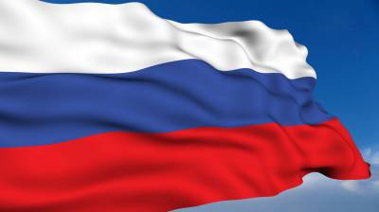
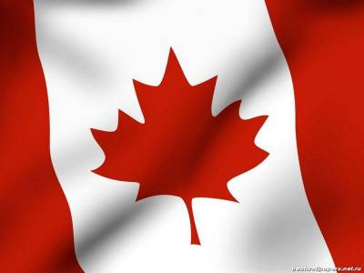

СТРАНЫ – ГИГАНТЫ ПО ПЛОЩАДИ
1. Россия – 17, 1 млн. км²
2. Канада – 9, 97 млн. км²
3. Китай – 9,59 млн. км²
4. США – 9,36 млн. км²
5. Бразилия – 8,54 млн. км²

Slide 20
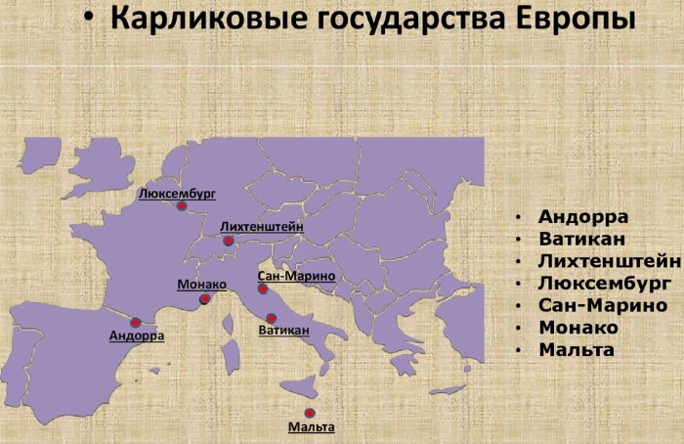
Страны - карлики

Slide 21
Микрогосударства Европы
страна | столица | площадь | Численность населения
Люксембург | Люксембург | 2586 | 468 600
Андорра | Андорра-ла Велья | 468 | 70 500
Мальта | Валетта | 316 | 398 500
Лихтенштейн | Вадуц | 160 | 33 717
Сан-Марино | Сан-Марино | 61 | 28 800
Монако | Монако | 2 | 32 546
Ватикан | Ватикан | 0,4 | 932

Slide 22
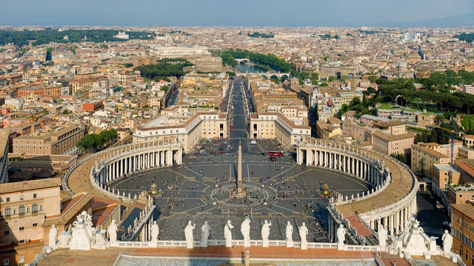

Slide 23
Приморские страны
Россия
Германия
Франция
Мексика
Алжир
Египет
Венесуэла
Перу
Ангола
Аргентина

Slide 24
Внутриконтинентальные страны
(не имеют выхода к морю)
Белоруссия
Казахстан
Монголия
Афганистан
Нигер
Эфиопия
Боливия
Ботсвана

Slide 25
Островные страны:
Исландия
Великобритания
Куба
Шри-Ланка
Мадагаскар
Новая Зеландия

Slide 26
Полуостровные страны мира
Швеция
Испания
Турция
Индия
Саудовская Аравия

Slide 27
Высокоразвитые страны мира
Канада
Великобритания
Германия
Япония
Франция
Италия
США
G7 – страны «большой семёрки»

Slide 28
Слаборазвитые страны
Афганистан
Непал
Нигер
Мали
Эфиопия
Сомали
Чад
Мозамбик

Slide 29
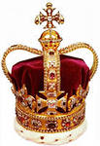
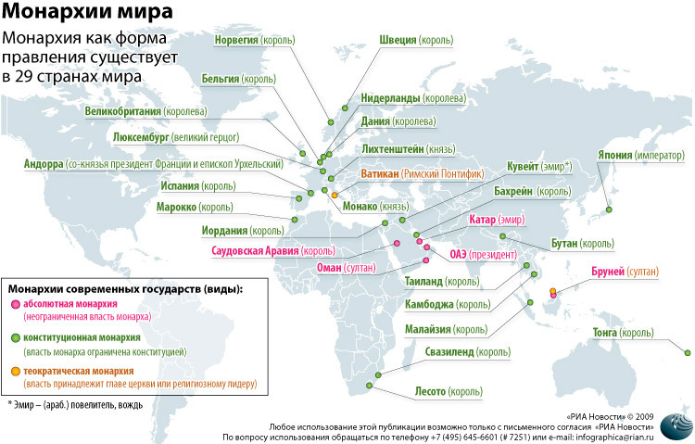
ФОРМА ПРАВЛЕНИЯ: РЕСПУБЛИКИ И МОНАРХИИ

Slide 30
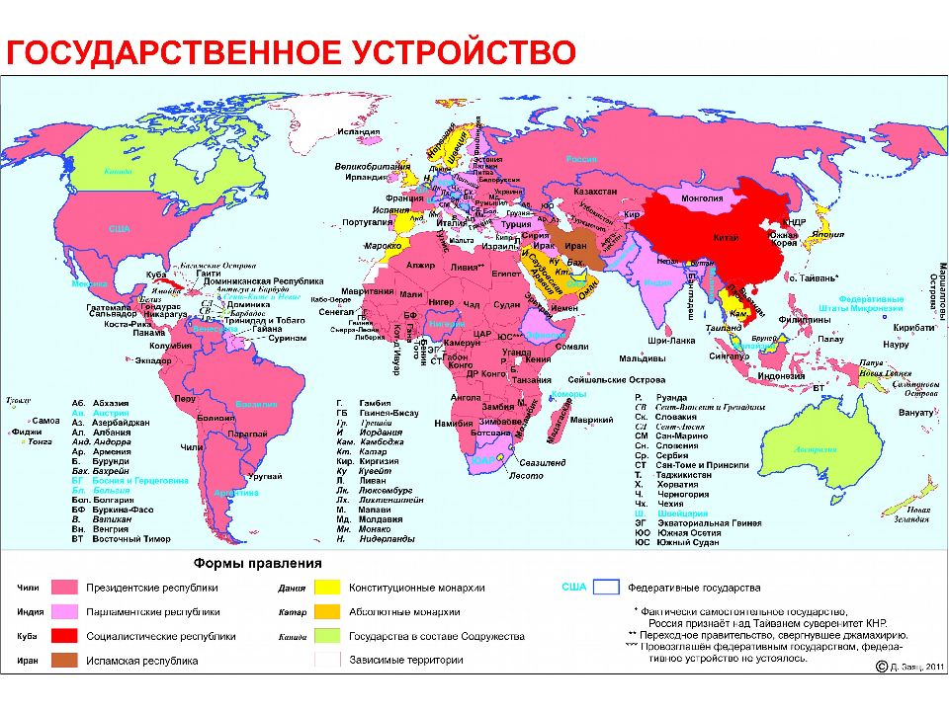

Slide 31
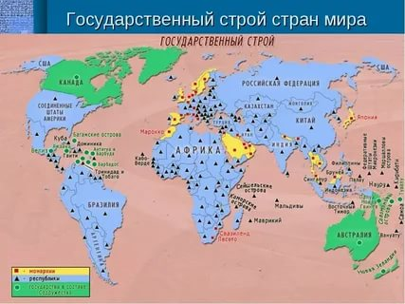

Slide 32
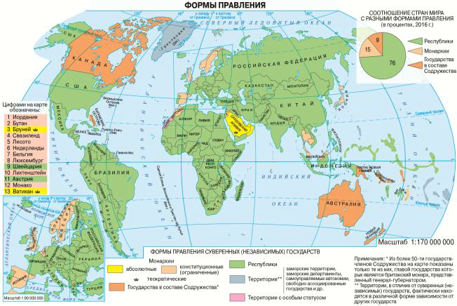

Slide 33
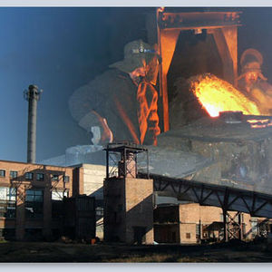
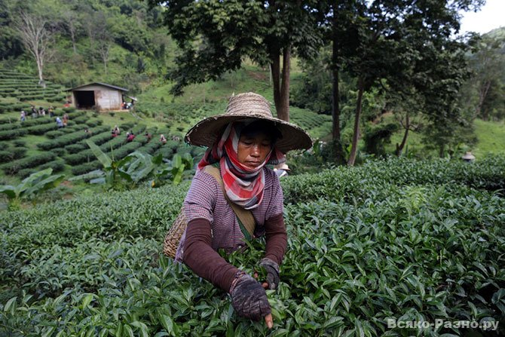
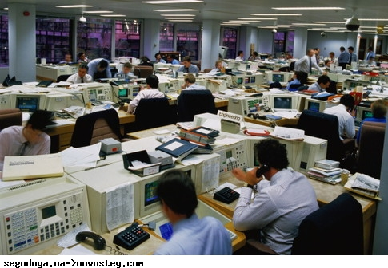
ТИПЫ СТРАН ПО ДОЛЕ ЗАНЯТОГО НАСЕЛЕНИЯ
В ХОЗЯЙСТВЕ
ИНДУСТРИАЛЬНЫЕ СТРАНЫ
АГРАРНЫЕ
СТРАНЫ
ПОСТИНДУСТРИАЛЬНЫЕ СТРАНЫ
Задание : приведите примеры стран трёх групп

Slide 34
По типу хозяйства
Аграрные
(Непал, Руанда)
Индустриальные
(Чехия, Белоруссия, Россия)
Постиндустриальные
(США, Франция, Германия)

Slide 35
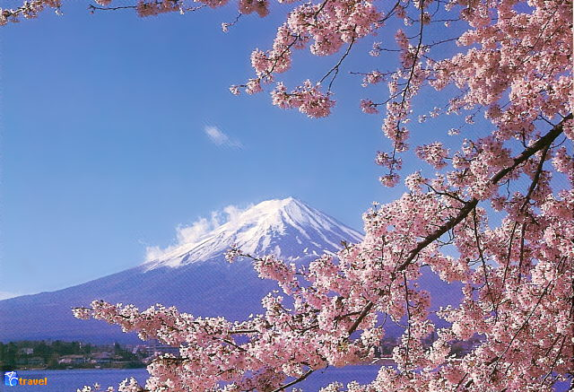
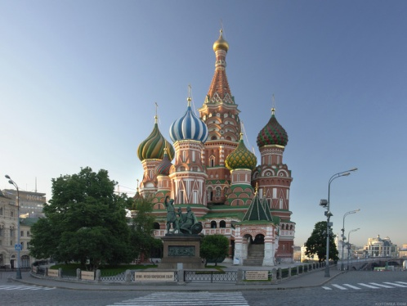
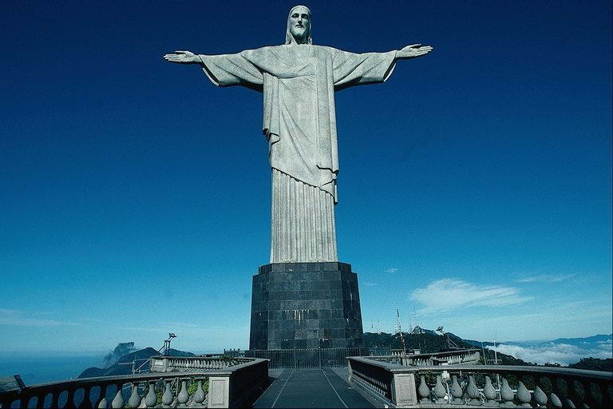
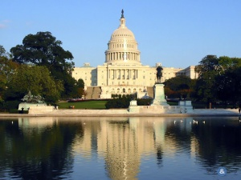
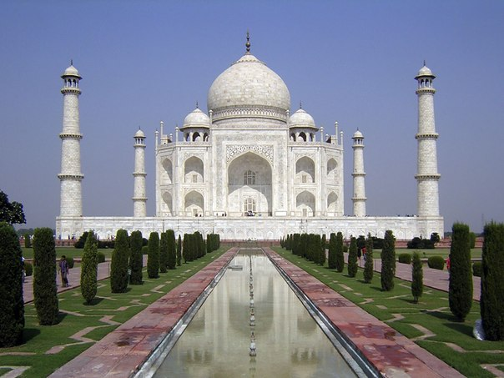
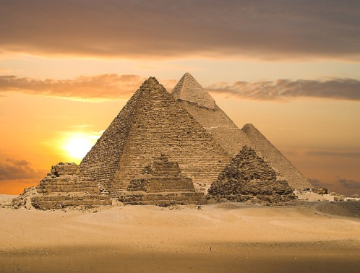
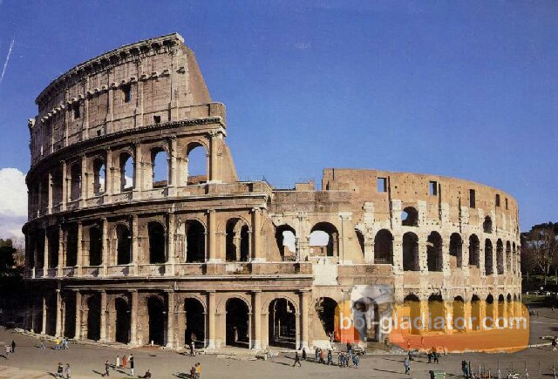
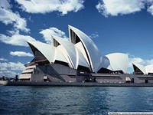
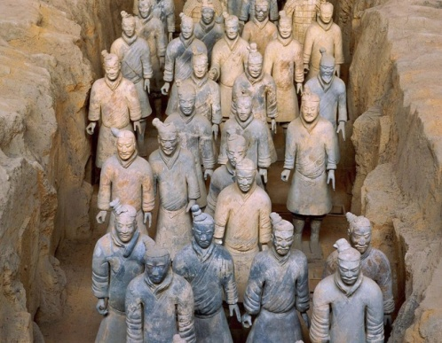
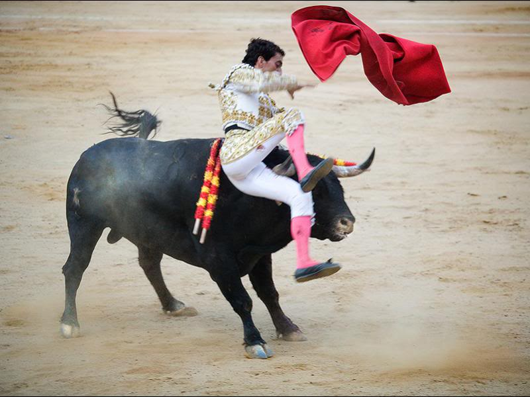
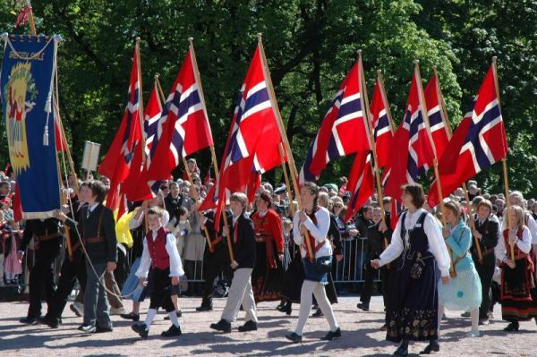
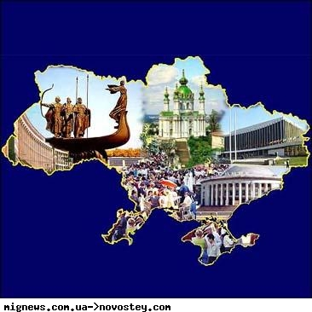
ОТГАДАЙ СТРАНУ
Япония
Россия
США
Бразилия
1
2
3
4
Индия
Египет
Италия
Австралия
5
6
7
8
Китай
Украина
Испания
Норвегия
9
10
11
12

Slide 36
Найдите на карте страны на букву И.
страна | столица

Slide 37
Найдите на карте страны на букву И.
страна | столица
Иран | Тегеран
Ирак | Багдад
Израиль | Тель-Авив
Иордания | Амман
Индия | Нью-Дели
Индонезия | Джакарта
Ирландия | Дублин
Исландия | Рейкьявик
Испания | Мадрид
Италия | Рим

Slide 38
Тесты
начать
Выход

Slide 39
1. Древняя родина человечества:
Северная Америка
а
Восточная и Центральная Африка
б
Юго-Восточная Азия
В
Следующий вопрос
выход
Notes:
Нажмите на овалов, расположенный напротив выбранного ответа, если ответ верный то овал окрасится в зелёный цвет.

Slide 40
2. Самый многочисленный народ мира:
американцы
а
бразильцы
б
китайцы
В
Следующий вопрос
выход

Slide 41
3. Больше всех людей в мире исповедуют:
ислам
а
буддизм
б
христианство
В
Следующий вопрос
выход

Slide 42
4. Укажите высокоразвитую страну:
Великобритания
а
Индия
б
Китай
В
Следующий вопрос
выход

Slide 43
5. В последнюю очередь были заселены:
Австралия
а
Северо-Восточная Азия
б
Северная Америка
В
выход

Slide 44
Скачано с www.znanio.ru

